Slide 1
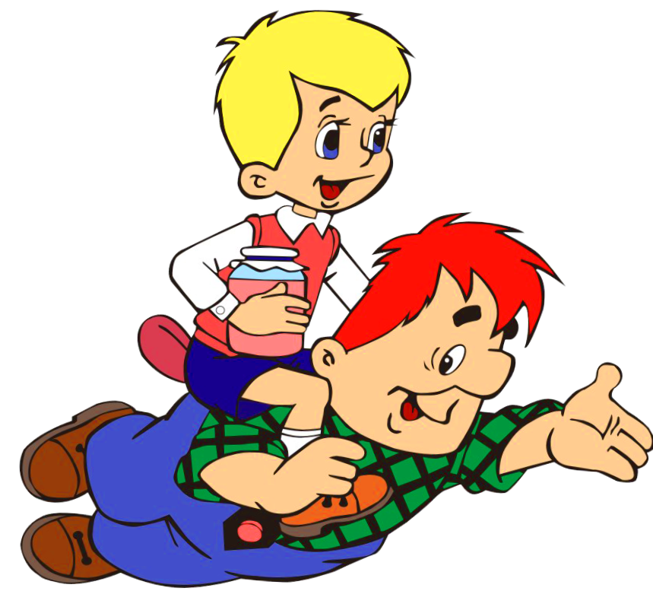
Автоматизация звука р
В слогах, чистоговорках, скороговорках, стихах.

Slide 2
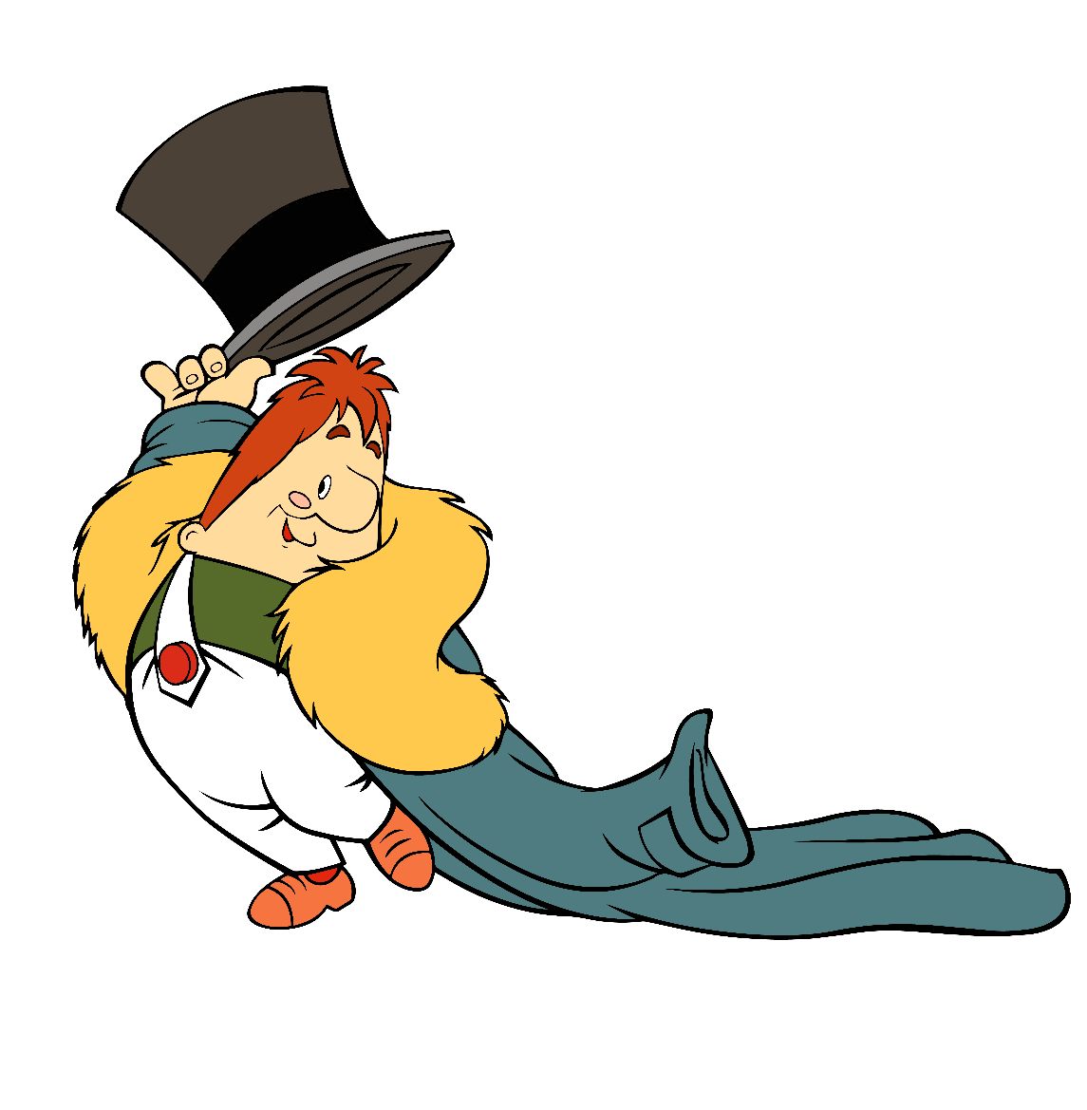
Автоматизация звука р в слогах.
Ра – ро –ру ро – ру – ры ар – ор – ур ур – эр - ар
Ры – ро – ра ра – ры – рэ ор – ар – ур ыр – ур - ор
Ру – ро – ра рэ –ра -ро ор – ур – эр ыр – эр - ор
Ро –ра –ры ру – ры – ро
Ру – ра –ро
Рэ – ра - ро

Slide 3
Автоматизация звука р в слогах.
Эр – ар – ор ара – оро – уру
Эр – ур – ыр ыры – эрэ -уру
Эр – ыр – ар ара – эрэ - ыры
эрэ – ара – оро уру – оро - ара
Оро – ара – ыры уру –ыры -ара
Эрэ – оро -уру ыры – эрэ – оро

Slide 4
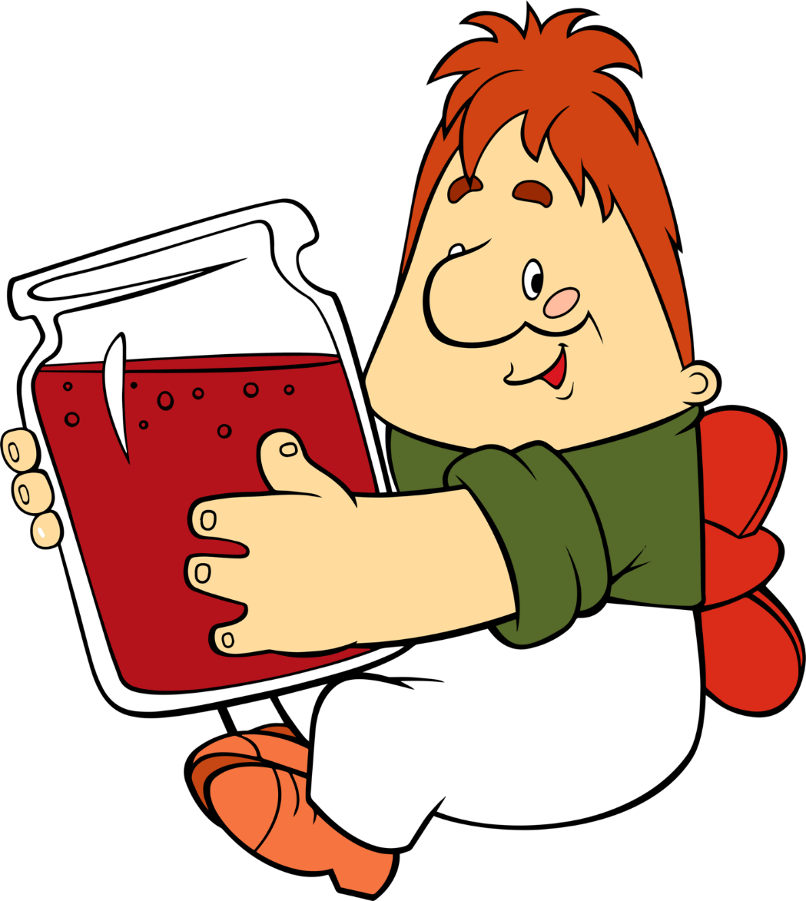
Чистоговорки со звуком Р
Ра- ра – ра – на дворе жара.
Ра –ра - ра – в детский сад идти пора.
Ро – ро – ро – едим на метро.
Ро – ро –ро – красное перо.
Ру – ру –ру – погуляем мы в бору.
Ру –ру – ру – крот залез в нору.
Ры – ры – ры – красные шары.
Ры – ры- ры – эти комары.

Slide 5
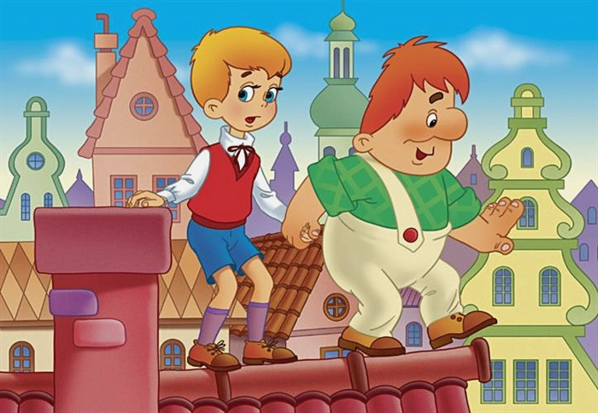
Чистоговорки
Рок – рок – рок – покупаю я сырок.
Рок – рок – рок – потяните за шнурок.
Ром – ром – ром – по реке плывёт паром.
Рок – рок – рок – осторожно бугорок.
Тра – тра – тра – сидят дети у костра.
Тро – тро – тро - мы идём в метро.
Тру – тру – тру – бьются листья на ветру.
Дра – дра- дра – несёт Дима два ведра.
Бро –бро – бро – делайте добро.

Slide 6
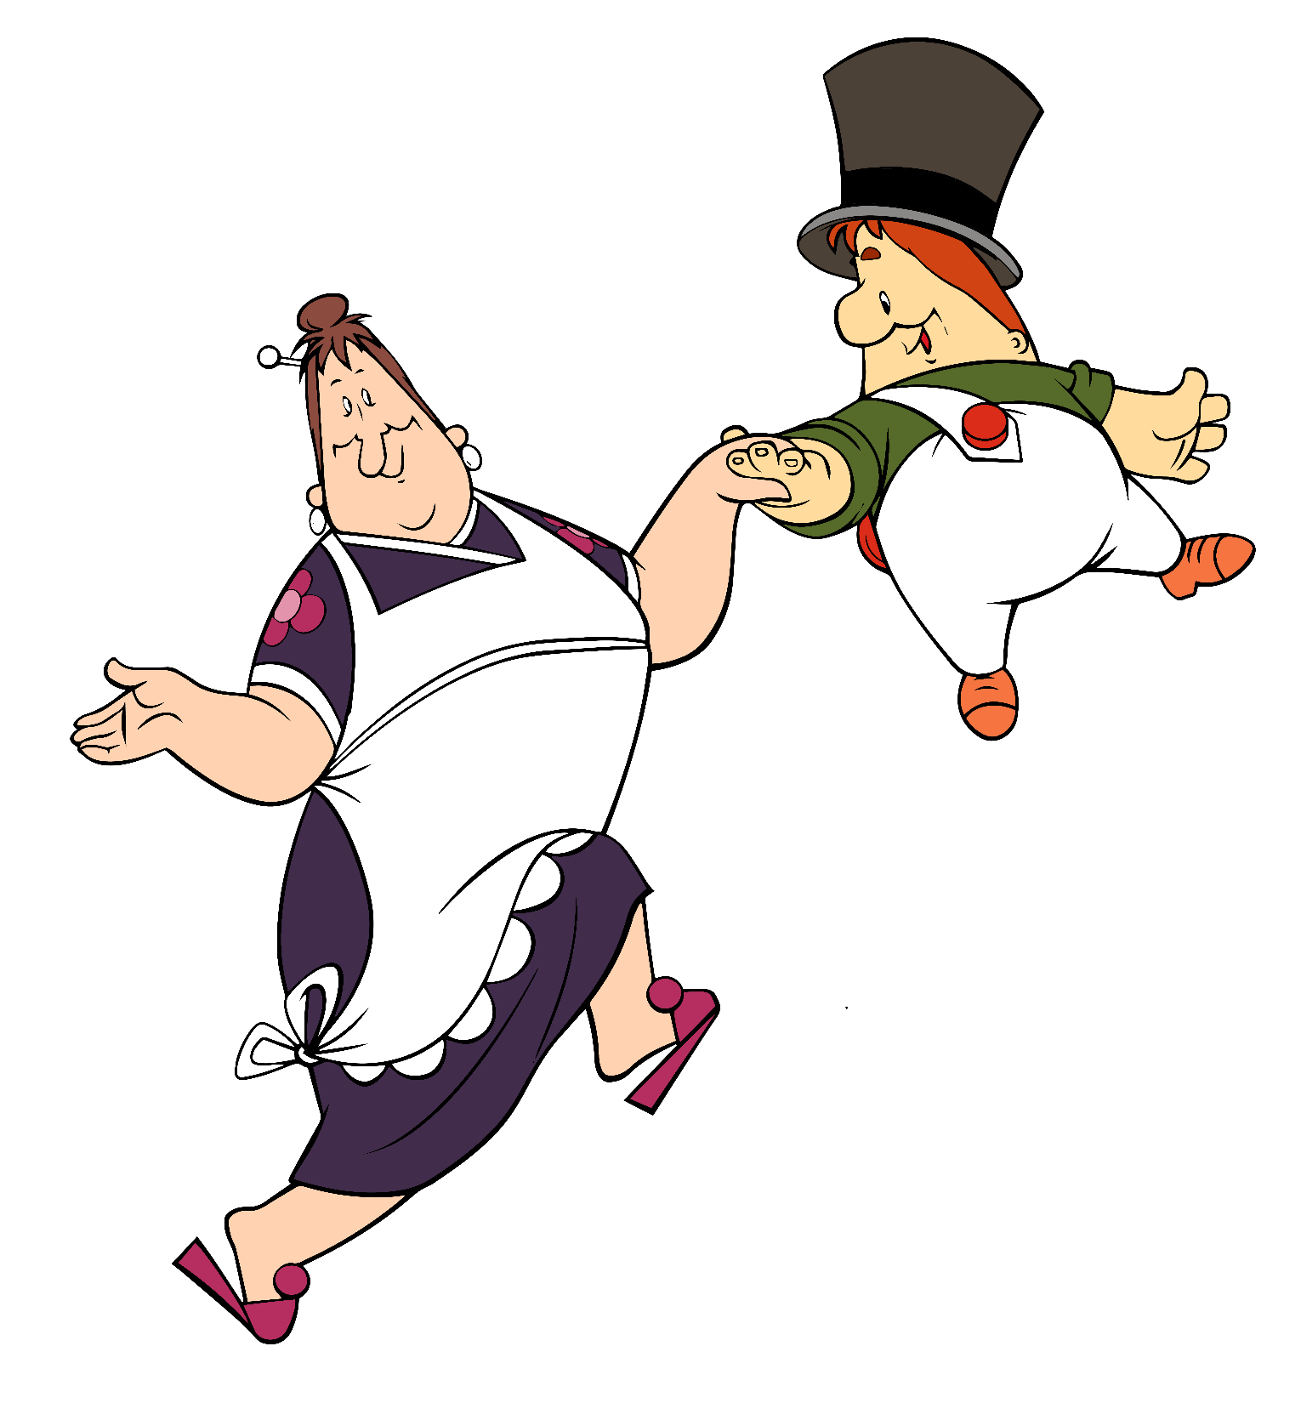
Чистоговорки
Дро – дро – дро – у Кати новое ведро.
Ра – ра – ра – рама, радуга, гора.
Ры – ры –ры – рынок, рыба, комары.
Ро – ро – ро – роза, Родина, ведро.
Ру – ру – ру – руки, ручки, кенгуру.
Ра- ра – ра – Рае нравится жара.
Ру – ру – ру –в роще бродит кенгуру.
ар – ар – ар – где ты санитар.

Slide 7
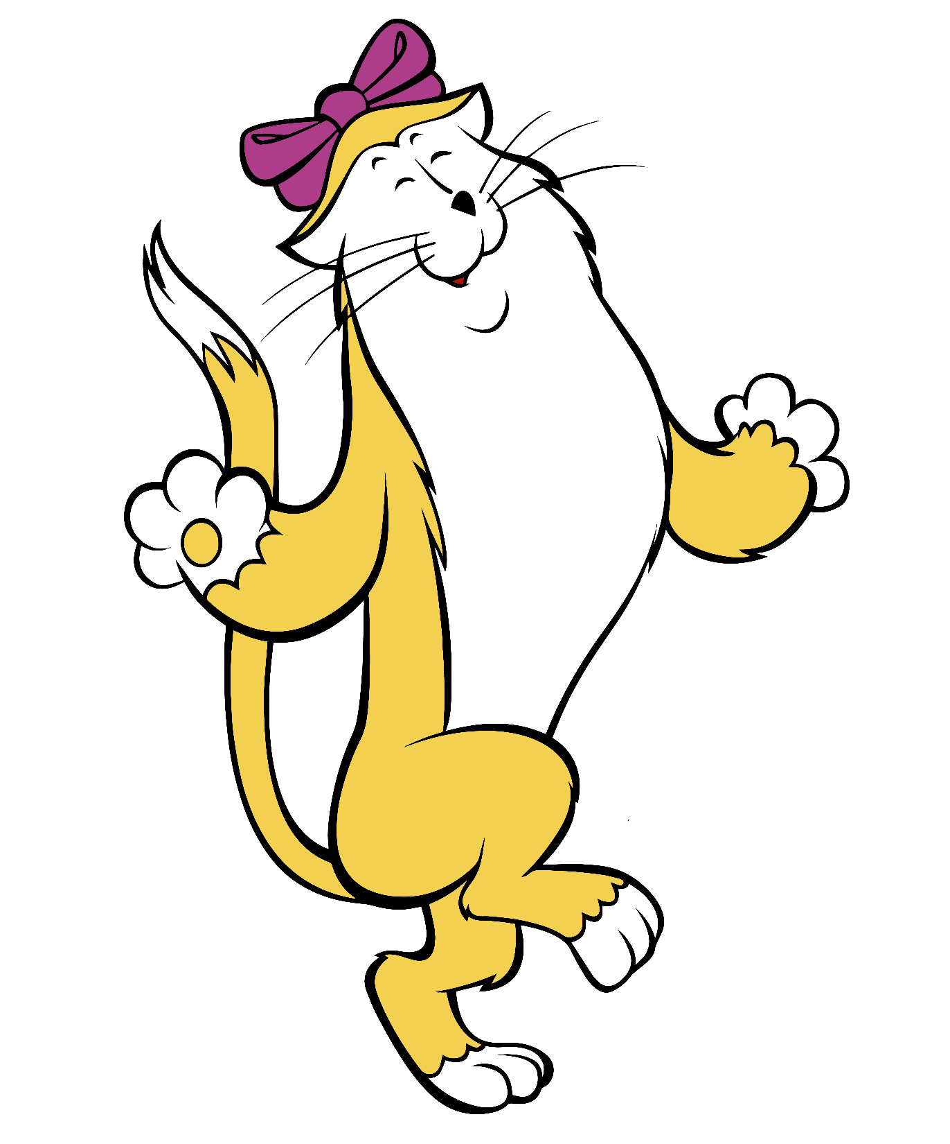
Логопедические стихи.
Р – рокочет и рычит,
Если пёс цепной рычит
Р- р –р –р –р –р – р – р – р – р.
Если мы мотор заводим:
Р –р –р –р –р –р- р –р –р –р.
Если к тигру в клетку входим.
Р – р – р – р –р – р – р –р – р –р.
Р – мотор в горах рычит.
Р- нам эхо прокричит.
Р –р – р –р –р –р –р –р –р –р –р.

Slide 8
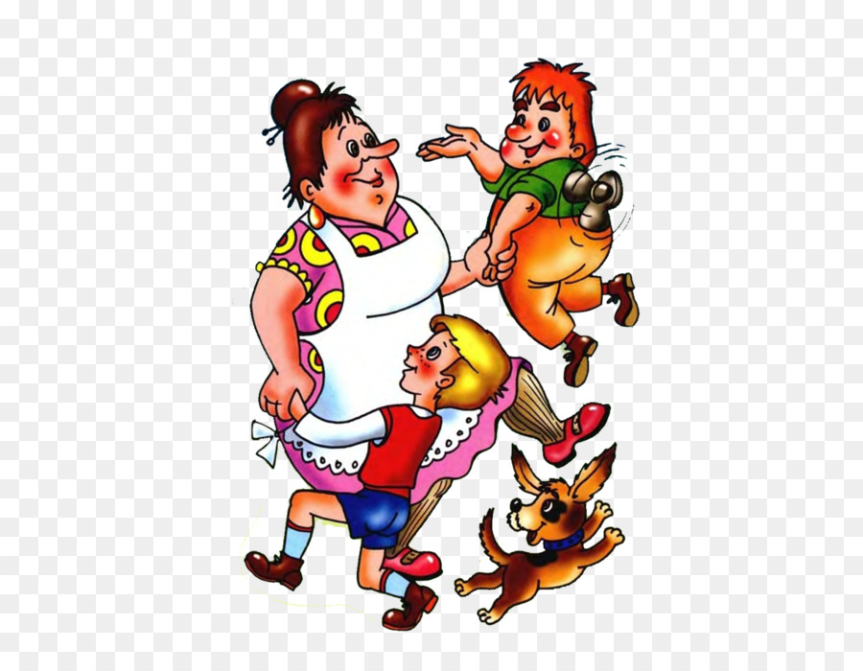
скороговорка
Ехал Грека через реку,
Видит Грека – в реке рак,
Сунул Грека руку в реку,
Рак за руку Греку цап.
Проворонила ворона воронёнка.
На дворе трава, на траве дрова, не руби
дрова на траве дрова.

Slide 9
Спасибо, за внимание!

